Slide 1
Projet de Génie Logiciel
GUILLAUME PERRON, ADRIEN FÉRÉ

Slide 2
CONTEXTE
Application de commande d’un restaurant.
Affichage d’un menu
Création et modification de commandes
Affichage du détail de la commande

Slide 3
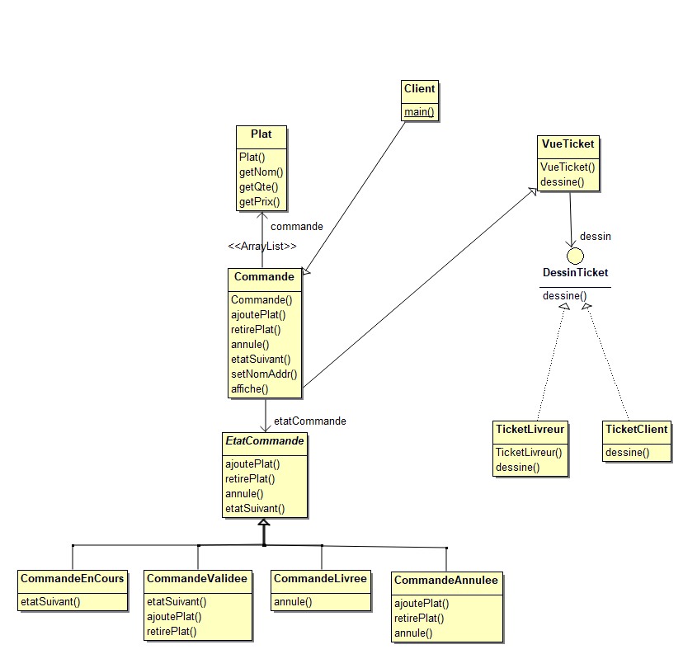
Diagramme de classes

Slide 4
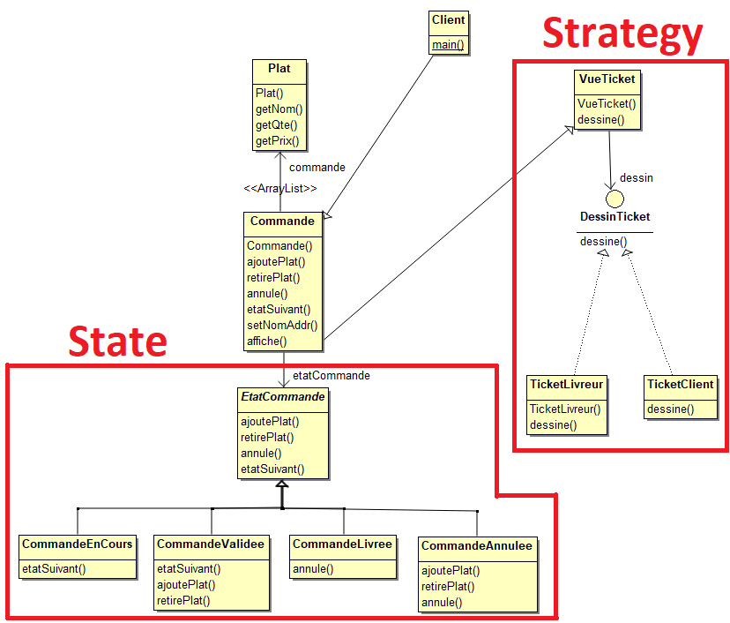
Design Patterns utilisés : Strategy & State

Slide 5
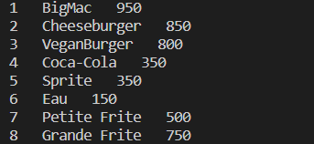
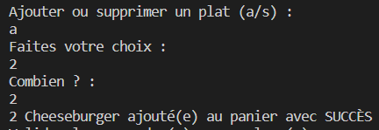
Exécution

Slide 6
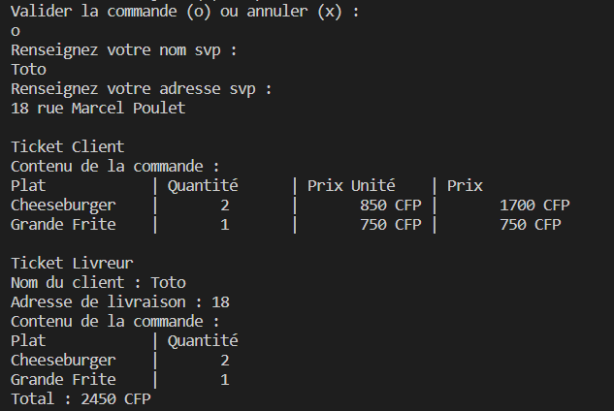
Exécution

Slide 7
Positifs / Négatifs
Positifs :
Simplicité du code
Pas de duplication
Négatifs :
+ de fichiers

Slide 8
CONCLUSION PATTERNS
Grâce aux patterns, le code est + lisible et + facilement maintenable/améliorable.
Avec ces patterns, les possibilités d’ajouter des affichages ou des états de commandes différents deviennent illimitées.

Slide 9
CONCLUSION SEMESTRE
On a vu de nouvelles façons de coder à travers les designs patterns, nous permettant d’éviter de faire des algorithmes trop longs et trop complexes. Malgré le nombre de fichiers en plus à créer, les designs patterns nous permettent de mieux nous y retrouver et ainsi coder plus vite, et parfois même augmentent les performances des programmes.

